Slide 1
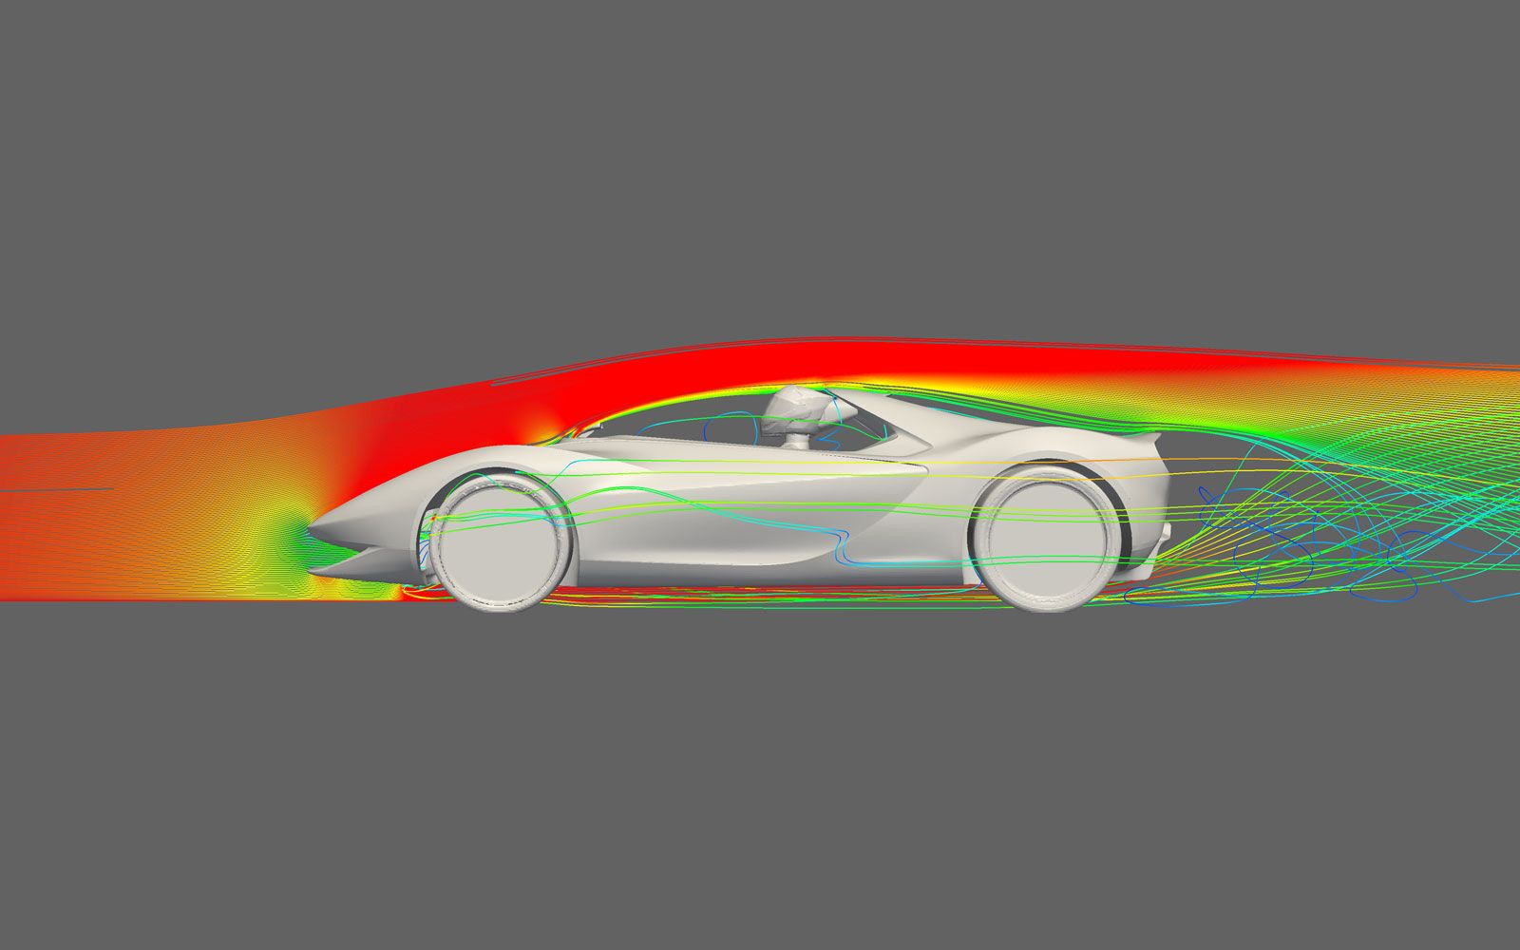
აეროდინამიკა

Slide 2
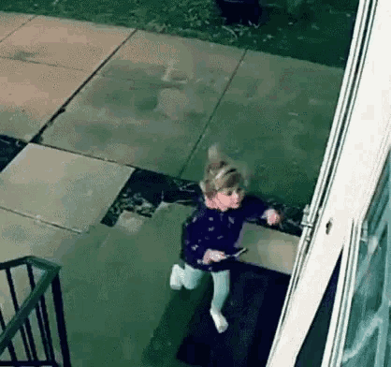
Aer-ჰაერი dynamics - დაჯახება

Slide 3
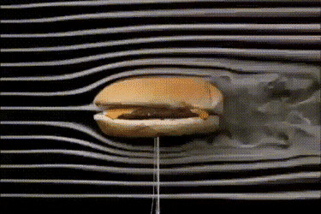

Slide 4


აეროდინამიკა იყოფა 2 ნაილად
თეორიული - რომელიც ითვალისწინებს აირების სხეულებთან ურთიერთობის ამოცანების ამოხსნას
ექსპერიმენტული, რომელიც ითვალისწინებს რეალური სხეულის გატესტვას პრაქტიკაში

Slide 5
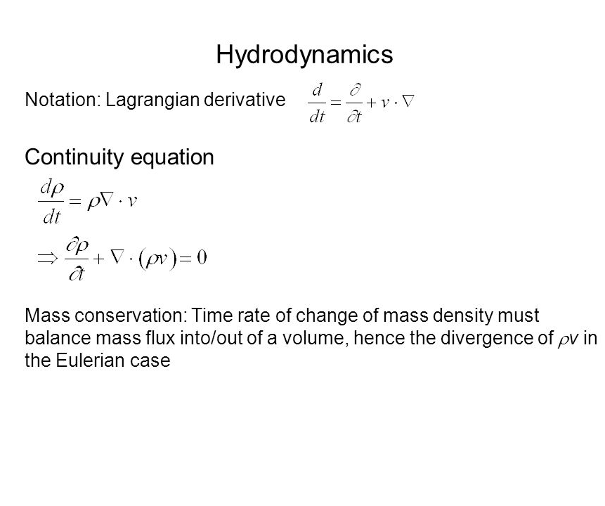
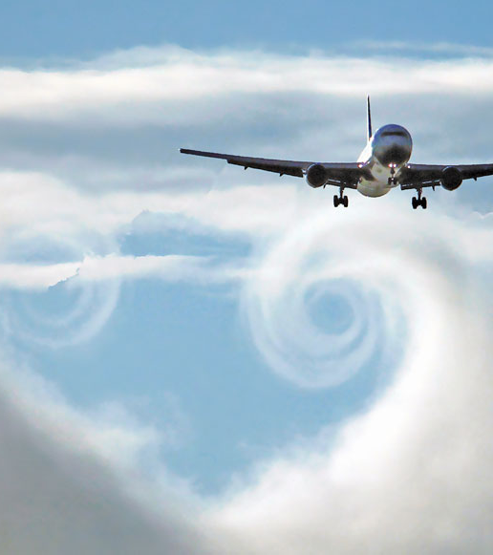
აეროდინამიკა ცალკეულ მეცნიერებად ჩამოყალიბდა 30იან წლებში ომის წინანდელი ავიაციის განსავითარებლად, მაგრამ იგი არის ჰიდროდინამიკის კერძო შემთხვევა, მაშასადამე ზოგადი ფრომულები, რომლებიც ლაგრანჟმა, სტოქსმა, ეილერმა შეიმუშავეს ცხადია მუშაობს აეროდინამიკაშიც.

Slide 6
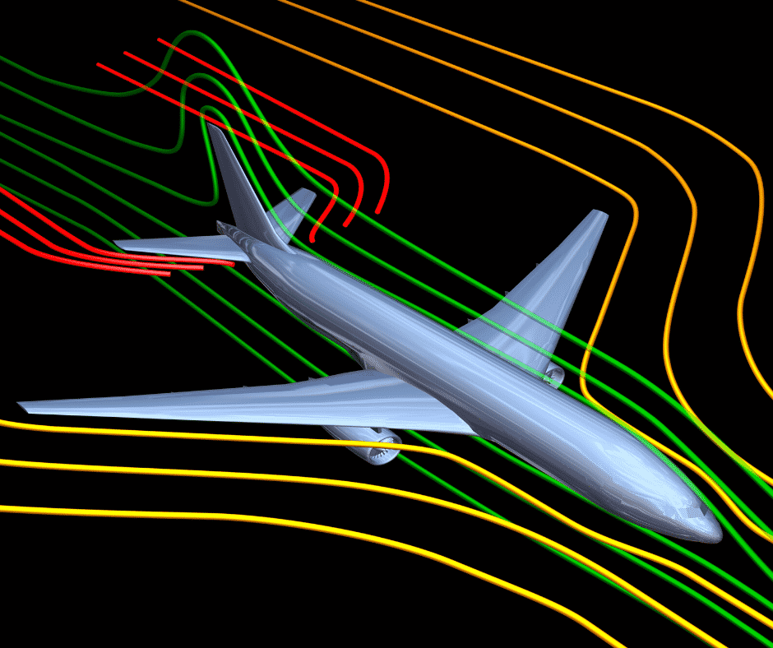
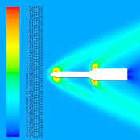
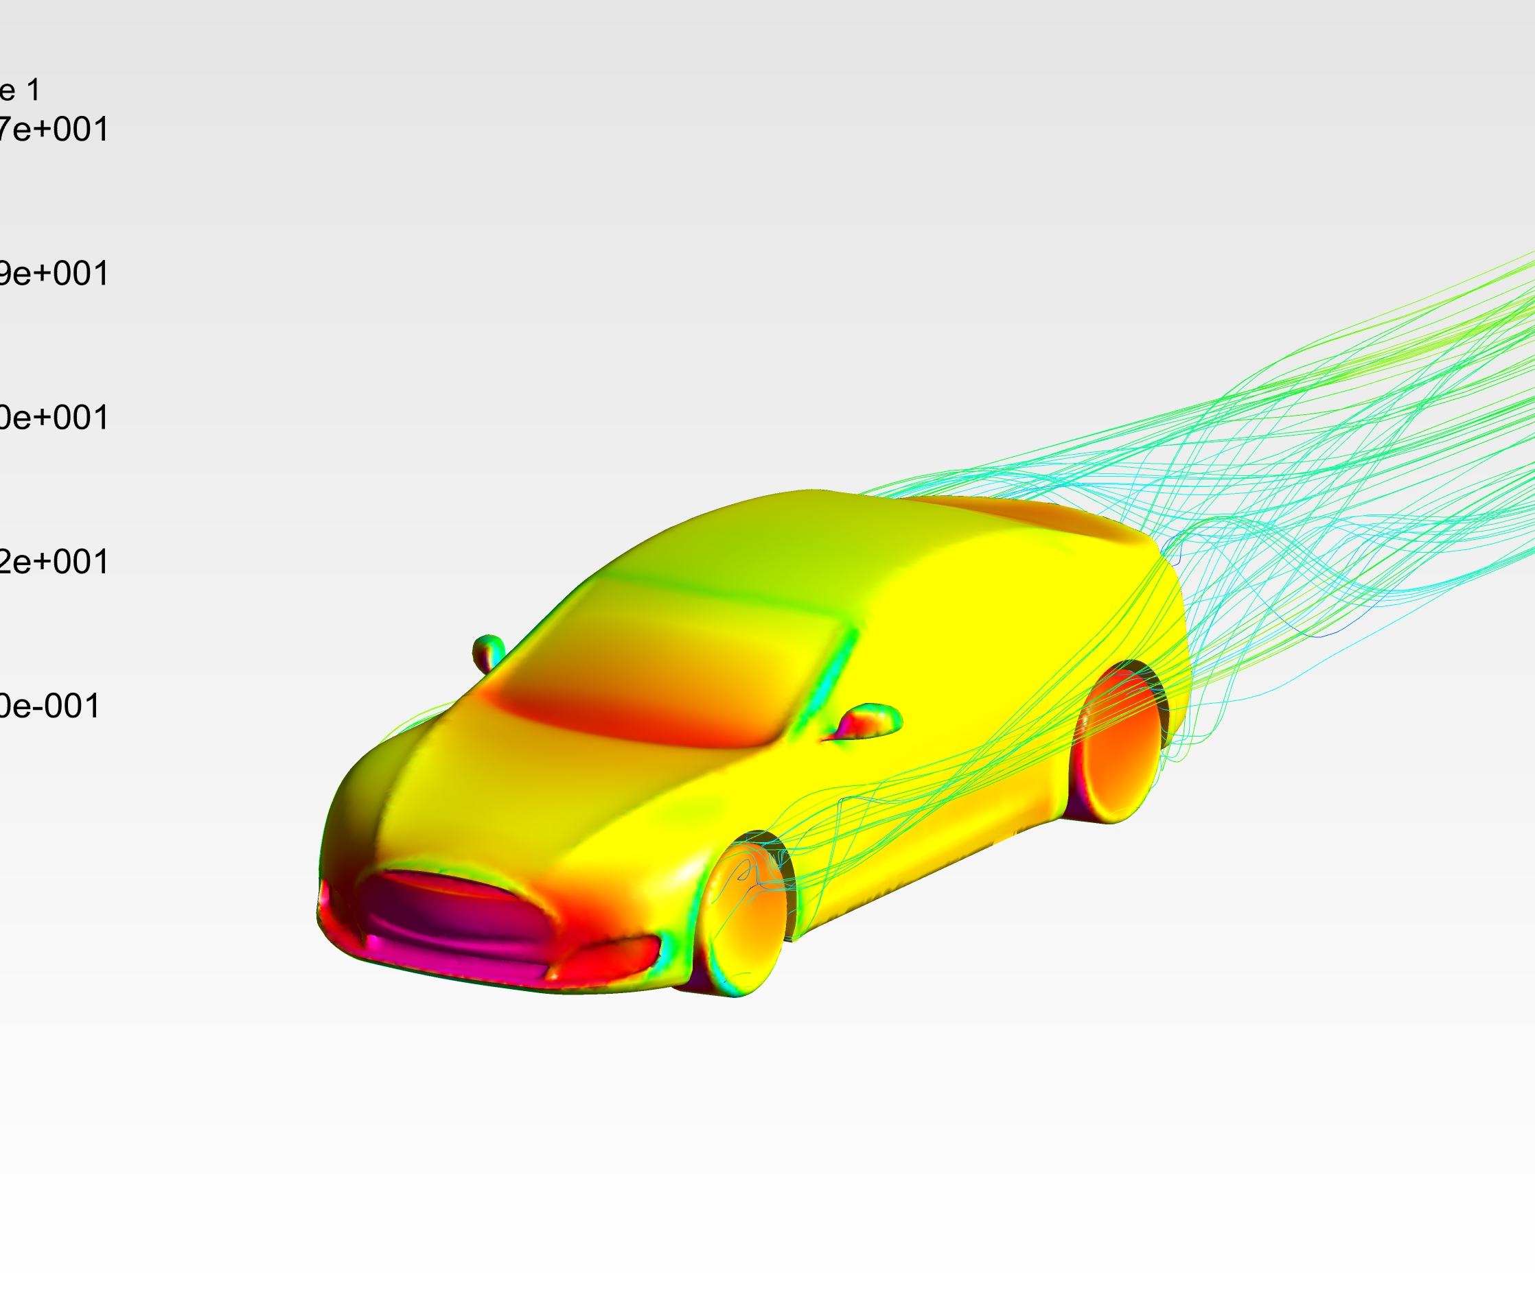
გამოყენება
ავიაციაში
ავტოსამყაროში
არტილერიაში...

Slide 7
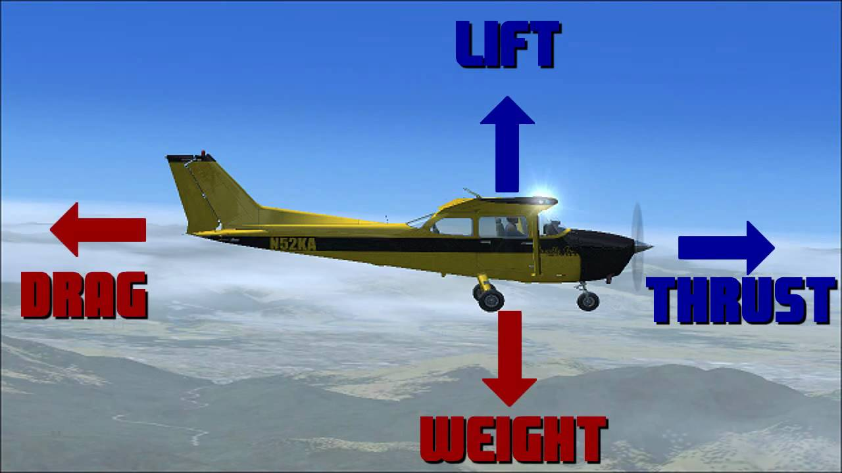
ავიაცია
პრიველი ასოციაცია რაც ხშირ შემთხვევაში მოდის აეროდინამიკის ხსენებაზე არის ავიაცია, 30იანი წლებიდან აეროდინამიკა საკმაოდ განვითარდა და დაიხვეწა. თვითმფრინავის ძრავის მუშაობის პრინციპი არის შემდეგნაირი, მან უნდა მიაწოდოს ჰაერის ნაკადი ფრთებს, რომლის მეშვეობითაც ის ახერხებს აფრენას, დაფრენას და მანევრირებას.

Slide 8
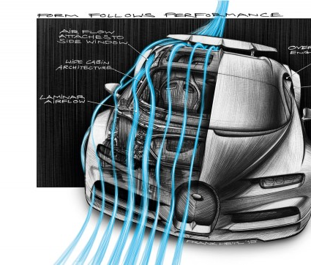
ავტომობილების აეროდინამიკას 40-45 წლებამდე ყურადღება დიდად არ ექცეოდა, მაგრამ შემდეგ ამ დროიადნ აქტიურად დაიწყო ავტოსამყაროში ჰაერის ძალის გამოყენება. როგორც ავიაციაში ისე ავტომობილებში აეროდინამიკა ერთერთი მთავარი კომპონენტია და ის განაპირობებს ავტომობილის აჩქარებას, მაქსიმალურ სიჩქარეს, ეკონომიურობას და სამუხრუჭე მანძილსაც კი.

Slide 9
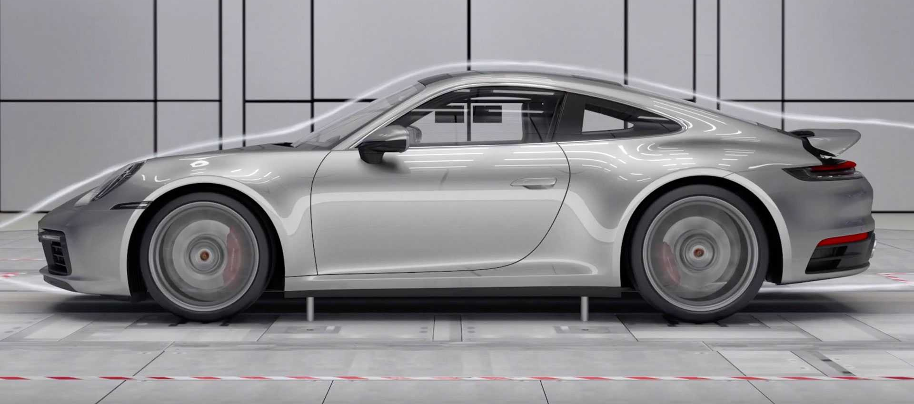
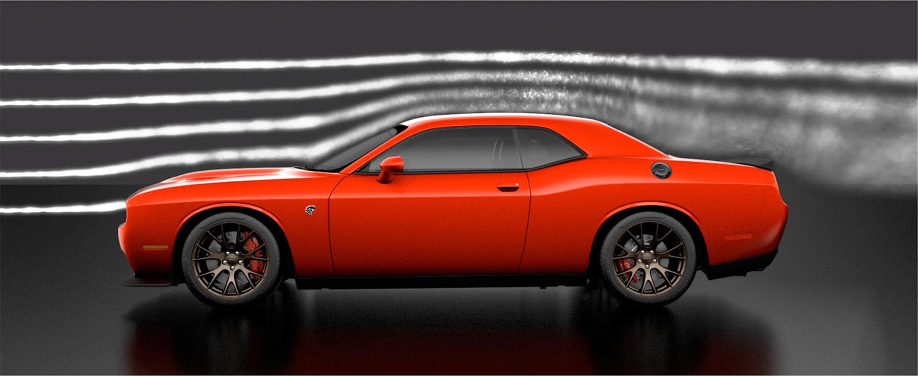
დახვეწილი ფორმები
დახრილი, წაწვეტებული ცხვირი ცხვირი
აქტიური აეროდინამიკა
მინიმალური ზედაპირის ფართობი

Slide 10
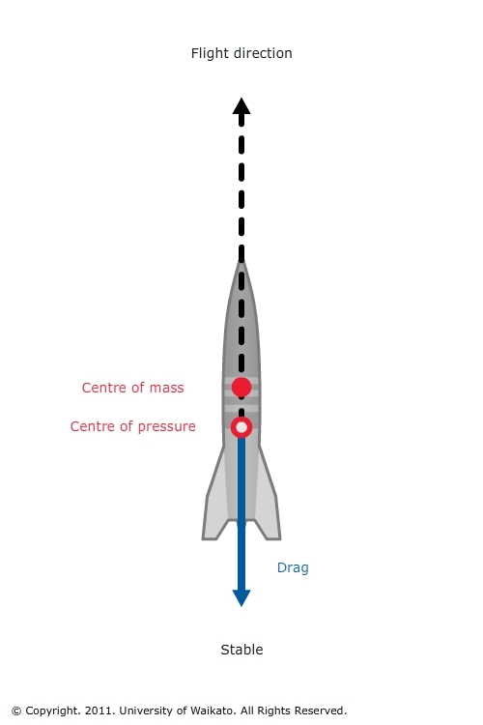
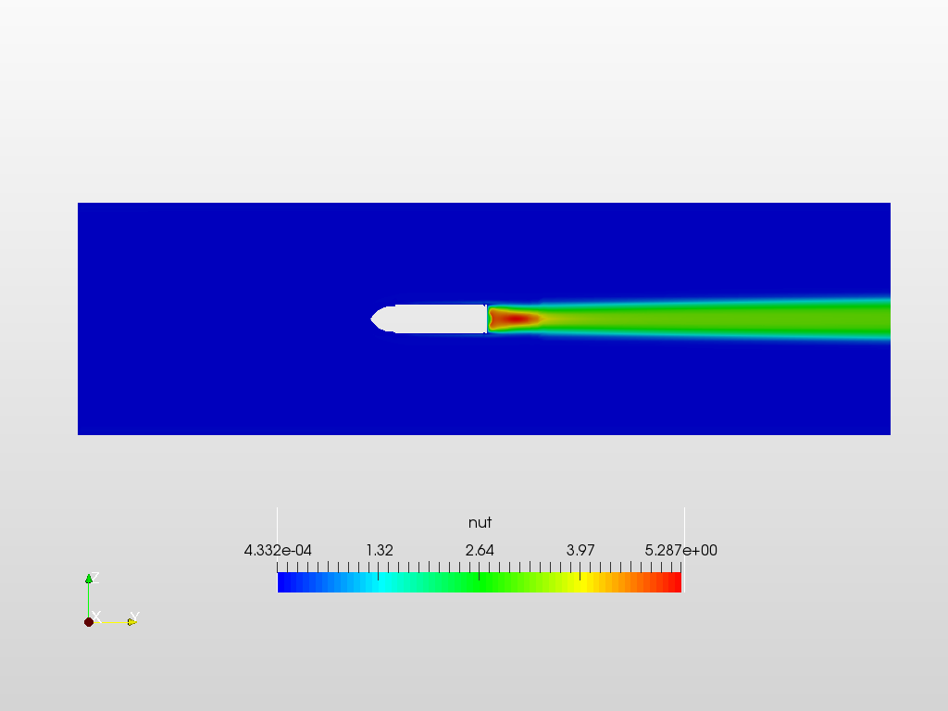

Slide 11


